Slide 1
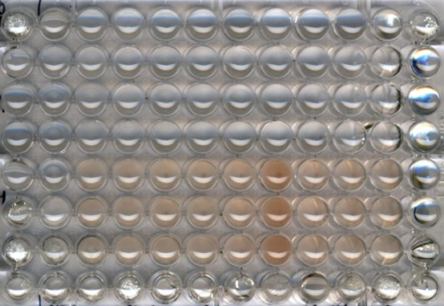
A
NaCl c wt m1 m2 m3 m4 m5 m6 m7 m8 NaCl
B
NaCl c wt m1 m2 m3 m4 m5 m6 m7 m8 NaCl

